Slide 1
1.3
Τα φυσικά μεγέθη και οι μονάδες τους

Slide 2
Φυσικό μέγεθος ή μέγεθος είναι ότι μπορούμε να μετρήσουμε…

Slide 3
Φυσικά μεγέθη ή μεγέθη είναι: η απόσταση, ο χρόνος, η μάζα των σωμάτων, οι δυνάμεις …… όπως η δύναμη της βαρύτητας και άλλα….

Slide 4
13 m
13 m
Για να θυμηθούμε τι είναι μονάδα μέτρησης ή μονάδα στη φυσική….
Το m λέγεται μονάδα μέτρησης ή μονάδα
40Ν
40 Ν
Το Ν λέγεται μονάδα μέτρησης ή μονάδα
9 kg
Τα kg λέγεται μονάδα μέτρησης ή μονάδα

Slide 5
Αν ένας αριθμός δεν έχει υποδιαστολή (άρα θα λέγεται ακέραιος αριθμός)… τότε μπορεί να γραφεί:
34 = 34,
30= 30,
4567 = 4567,

Slide 6
Πολλαπλασιασμοί με 10, 100, 1000 , ….
3 . 10 =
30
45 . 1000 = 45000
3,24 . 10 = 32,4
53,45 . 1000 =53450
Όταν πολλαπλασιάζω ένα δεκαδικό αριθμό με 10, 100…, μετακινώ την υποδιαστολή (αν δεν έχει υποδιαστολή, θεωρώ ότι υπάρχει υποδιαστολή στο τέλος του αριθμού) δεξιά (πίσω) τόσες θέσεις όσα είναι και τα μηδενικά στο 10, 100, 1000….

Slide 7
Διαίρεση με 10, 100, 1000 , ….
3 : 10 =
0,3
45 : 1000 = 0,045
3 2 , 4 : 10 = 2,3 4
53,45 : 1000 =0,05345
Όταν διαιρώ ένα δεκαδικό αριθμό με 10, 100…, μετακινώ την υποδιαστολή (αν δεν έχει υποδιαστολή, θεωρώ ότι υπάρχει υποδιαστολή στο τέλος του αριθμού) αριστερά τόσες θέσεις όσα είναι και τα μηδενικά στο 10, 100, 1000….

Slide 8
Απόσταση = μήκος
Για να υπολογίσω πόσο κοντά ή πόσο μακριά βρίσκονται δύο διαφορετικά σημεία (ή σώματα)στο χώρο χρησιμοποιώ την απόσταση……
Α
Β
Η απόσταση από το σημείο Α στο σημείο Β είναι 10 εκατοστά

Slide 9
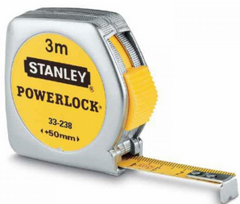
Απόσταση = μήκος
Μονάδες μέτρησης της απόστασης:
m = μέτρα
cm = εκατοστά
dm = δέκατα ή δεκατόμετρα
mm = χιλιοστά
km = χιλιόμετρα
Η μονάδα μέτρησης του μήκους στο S.I. είναι τα μέτρα (m)

Slide 10
Απόσταση = μήκος
Μονάδες μέτρησης της απόστασης:
1m = 100 cm
1 cm = 10mm
1 dm = 10cm
1m = 1000mm
1km = 1000m

Slide 11
μήκος
Μονάδες μέτρησης μήκους:
Km
χιλιόμετρα
: 1000
x 1000
m
μέτρα
x 10
: 10
: 100.000
dm
δέκατα
x 10
: 10
cm
εκατοστά
x 100
x 10
: 10
mm
χιλιοστά

Slide 12
μήκος
Άσκηση λυμένη
Να συμπληρώσετε τα παρακάτω κενά:
7cm =…………. m
5,2km =…………. m
Km
Λύση
: 1000
x 1000
m
7cm = 7:100 = 0,07 m
: 10
x 10
dm
: 100
x 10
: 10
cm
5,2km = 5,2 x 1000 = 5200 m
: 10
x 10
mm

Slide 13
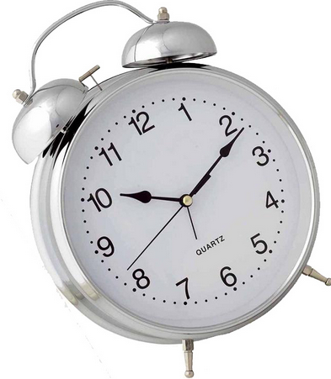
Χρόνος
Για να υπολογίσω το χρονικό διάστημα (χρόνο) μεταξύ δύο χρονικών στιγμών χρησιμοποιώ το χρόνο.

Slide 14
Χρόνος
Μονάδες μέτρησης του χρόνου:
s , sec = δευτερόλεπτα
min = λεπτά
h = ώρες
Η μονάδα μέτρησης του χρόνου στο S.I. είναι τα δευτερόλεπτα (s , sec)

Slide 15
Χρόνος
Μονάδες μέτρησης του χρόνου:
1h = 60min
1 min= 60sec
1 h= 3600sec

Slide 16
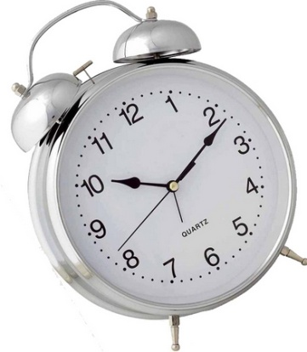
Χρόνος
Μονάδες μέτρησης του χρόνου:
h
ώρες
: 60
x 60
min
λεπτά
: 3600
x 3600
x 60
: 60
s, sec
δευτερόλεπτα

Slide 17
Χρόνος
Άσκηση λυμένη
h
: 60
Να συμπληρώσετε τα παρακάτω κενά:
x 60
: 3600
10min =…………. h
min
x 3600
: 60
5,2h =………….s
x 60
s, sec
Λύση
10min = 10:60 = 0,167 h
5,2h = 5,2 x 3600 = 18720s

Slide 18
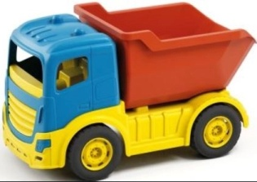
Χρόνος
Παραδείγματα
Χρόνος που πέρασε από την αρχή του μαθήματος μέχρι το τέλος του μαθήματος είναι 45 min
Το φορτηγό έκανε 5h για να φτάσει από την Αθήνα στη Λαμία

